Slide 1
Chapter 8: B2B 企業間
電子商務
8
  國立中央大學、資訊管理系
  范錚強
http://www.mgt.ncu.edu.tw/~ckfarn
  2022/04 updated

Slide 2
B2B 電子商務
企業之間透過網路進行的交易，簡稱 B2B
利用許多不同的科技：
  網際網路 Internet 或私有網路
  企業內部網路 intranet
  企業外部網路 extranet
  電子資料交換 EDI: Electronic Data Interchange
  供應鍊管理 SCM: Supply Chain Management
  CPFR: Collaborative Planning, Forecasting and Replenishment
  B2Bi: Business to Business Integration
使用其他輔助科技：條碼、RFID、感知網路

Slide 3
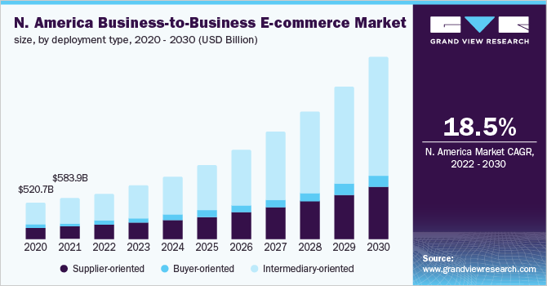
B2B 市場規模和成長

Slide 4
哪一個市場比較大？B2C or B2B？
資料來源：https://www.fostec.com/en/competences/e-commerce-strategy/online-marketplace-strategy/b2b-online-marketplace-strategy/

Slide 5
企業間的交易
不特定對象
  電子市集 eMarketPlace
  類似 B2C 電子商店
  大宗，需要更多「履約保證」
特定對象
  固定貿易夥伴
    Costco 和 CocaCola
  供應鍊管理 SCM: Supply Chain Management

Slide 6
不特定對象 B2B 交易種類
現貨採購 (Spot buying)
  在需要的時候，以市場的現貨價格購買商品或服務
策略尋購 (Strategic sourcing)
  有系統的方式，透過議價進行長期契約採買
  包含持續改進和評估供應商能力、品質和交期

Slide 7
B2B 購買的物料類別
直接材料 (Direct Material)
  投入於產品生產的原料
  通常包含在產品的物料清單 (BOM: Bill of material)
  例如：電腦的處理器晶片、液晶螢幕
間接材料 (Indirect Material)
  用來支援生產，而非產品一部份的物料
  例如：膠水、墊片等
MROs (maintenance, repairs, and operations)
  在生產過程中、或對設備進行保養、維修，保證其運行所需要的間接材料

Slide 8
電子化採購：市場和產品特性
產品特性
 | 低單價 | 高單價
多筆小交易 | A 電子化標購 (MRO) | B 價值網路 eProcurement
少量大交易 | C 電子拍賣 | D 律師議價
市場組織
MRO: Maintenance, Repair and Operations

Slide 9
管控機制
投資專屬性
 | 通用 | 混合 | 特用
有時 | 市場
經常 | 市場 |  | 固定式價值網
交易頻率
固定式價值網
市場

Slide 10
價值網路和動態市場
內部價值鏈
動態市場
產業價值網

Slide 11
價值網路和動態市場
 | 價值網 | 動態市場
重點 | 經由相互內部關係增加價值 | 經由外部關係增加價值
時間性 | 中、長期 | 短、中期
相互承諾 | 高 | 低
每個關係投資 | 高 | 低
關係量 | 少數 | 眾多

Slide 12
動態市場
動態的規格需求
動態的需求量
動態的品質
供需的動態﹕價格變動
動態定價
  Dynamic pricing
  招標、拍賣

Slide 13
B2B EC 市集 (Marketplace)
線上中間商 (Online intermediary)
  在網路上進行買賣雙方撮合的第三方仲介
垂直市集 (Vertical marketplaces)
  專注於單一個產業的市集
  例如鋼鐵：網際優勢公司 (Universal eXchange Inc., UXB2B)
水平市集 (Horizontal marketplaces)
  聚焦在一個或多個產品類別、跨產業的市集
  每家企業在營運時，必備的商品或服務
  例如：Global Sources

Slide 14
Marketplaces : Direction of trade
產業
垂直市集
商品
水平市集

Slide 15
特定公司為主的市集
One-to-many and many-to-one:
以單一公司為中心
  滿足公司購買或銷售的需求
  買方的多對一、賣方的一對多
私有市集

Slide 16
多對多的交換市集 Exchange
Exchange
  多對多
  第三方
  公開或封閉
  Trading communities or trading exchangesPublic e-marketplaces
  Third-party exchanges that are open to all interested parties (sellers and buyers)

Slide 17
特定對象企業間商務：條件改變
各種企業內、外整合的科技發展
溝通協調科技快速發展、成本下降
  寬頻網路、無線網路
上下游之間協同合作需求增加
降低成本、減少延誤和增加價值的機會

Slide 18
速度和範圍
打破時間侷限
  過去未有的速度
  能處理更多的事
  成本結構改變
打破空間侷限
  全球化
  能和更遠地方的伙伴進行交易

Slide 19
能見度
水平能見度
  看到更多的可能交易對象
  瞭解更多的交易相關信息
垂直能見度
  上下游之間能相互的瞭解
  生產條件、交期、庫存等
  串聯價值鏈上下游，透過上下游的透明度，爭取更大的顧客價值

Slide 20
e-Supply Chain Management (e-SCM)
The collaborative use of technology to improve the operations of supply chain activities as well as the management of supply chains
  information visibility 能見度
  The process of sharing critical data required to manage the flow of products, services, and information in real time between suppliers and customers

Slide 21
IT促成的創新: Wal-Mart
最成功的流通業 Discount Stores
  2002年起、除2009外，全球營業額最大企業
  Wal-Mart 毛利 21%, 淨利7%
  相對於當時第二大的 K-Mart毛利 21%, 淨利0.9%
利用IT達成極高的能見度，去除中間的庫存和物流

Slide 22
最古老的通路營運模式
製造商
代理商
批發商
經銷商
訂單、購買交易
顧客
交運、實物流

Slide 23
傳統大賣場通路的補貨
供應商
議價
總部
Kmart 1970s
解決了問題
  多層的架構
尚存問題
  庫存積壓
  有時缺貨
送貨
訂單
發貨中心
送貨
訂單
盤點
賣場倉庫
賣場前台
上架

Slide 24
Wal-Mart 的 CRP
Continuous Replenishment Program
議價
供應商
總部
訂單
售貨交易資訊
送貨
發貨指令
WalMart 1987
機會
  科技帶來的能見度
  改變訂貨方式
  削減存貨
發貨中心
連續供貨
連續發貨
上架
賣場

Slide 25
Wal-Mart IT 應用的特點
CRP連續補貨系統幫助Wal-Mart將其前端的POS系統與總部即時性連線，並提供供應商充足的資訊
Cross-docking
  碼頭邊接駁運貨（越庫作業）
貨架由供應廠商負責協同補貨
盡力提供該廠商必要的訊息，甚至包括所有競爭廠商的銷售金額，全面讓供應廠商自由競爭
完全去除庫存及物流
CPFR, RFID, …

Slide 26
什麼是供應鏈？
TSMC
友達
華通
Intel
華碩
三星
世平
聯強
Nova
國巨
顧客
中央大學。范錚強
26

Slide 27
供應鍊中不同的角色
品牌商
  OBM: Own brand Manufacturer
  宏碁、華碩、蘋果…
設計組裝商（代工設計生產）
  ODM: Original Design and Manufacturing
  緯創、仁寶、廣達、和碩…
組裝商（代工生產）
  OEM: Original Equipment Manufacturer
  鴻海、寶成、復盛…
  電子產品 EMS: Electronic Manufacturing Service

Slide 28
供應鏈實體物流
源頭：
供應商
工廠
碼頭
需求點：
顧客
區域性倉庫
地方性倉庫
供應
倉儲成本
生產與
採購成本
運輸成本
運輸成本
倉儲成本

Slide 29
供應鍊的兩層
價值鍊：Value generating
  上下游供應商
實體物流
  確保供應
  交通運輸、倉儲
  國際貿易手續
  買賣雙方自行負責？委外由第三方進行？
    LSP: Logistics Service Provider
    3PL: 3rd Party Logistics

Slide 30
長鞭效應 The Bullwhip Effect
傳播方向

Slide 31
長鞭效應和供應鏈動態
批發商訂單
訂單數量
零售商訂單
顧客需求
生產計畫
時間
Source: Tom Mc Guffry, Electronic Commerce and Value Chain Management, 1998
Notes:
What is shown here is how divergent these various forecasts are in relation to real demand.
Why?? Because they are developed independently from each other and are dated, and unconnected to each other and the daily fluctuations in the market

Slide 32
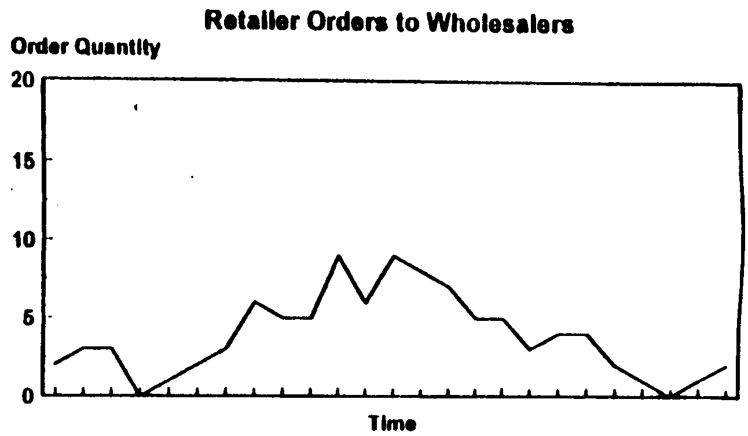
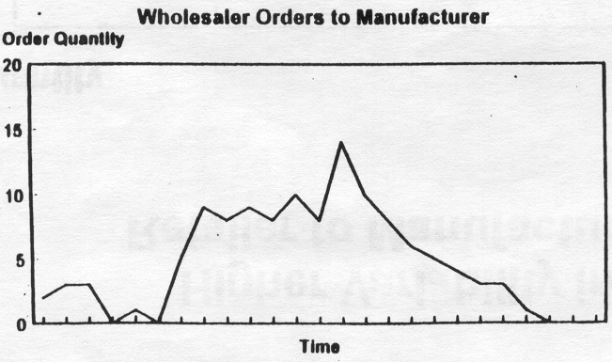
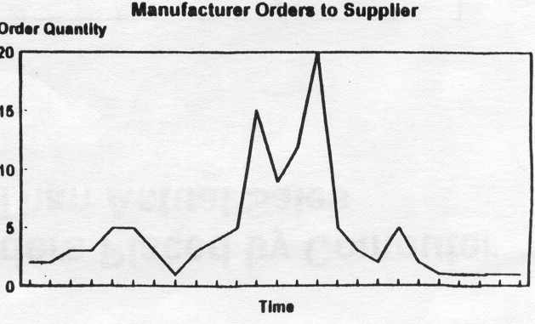
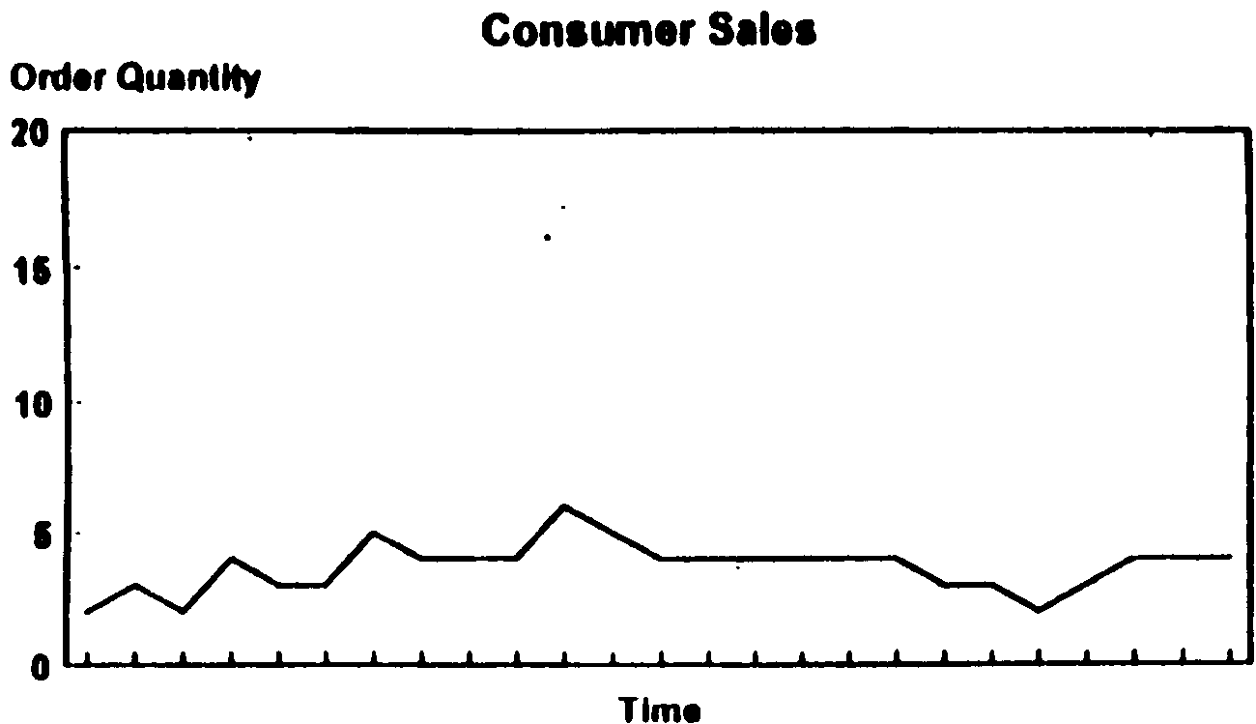
訂單的變異往上游增加
顧客銷售
零售商向批發商訂貨
批發商向製造商訂貨
製造商向供應商訂貨
Lee, H, P. Padmanabhan and S. Wang (1997), Sloan Management Review

Slide 33
增加需求能見度
Replenishments from supplier
Manufacturer
1400
1200
orders
1000
800
600
400
Distributor
200
0
sell-through
Store
Store
Store

Slide 34
通用系統觀念
輸入、處理、輸出、回饋
系統可分為子系統；也可整合成為更大系統
Process
Input
Output
回饋

Slide 35
存貨
系統和系統連接→互相摩擦
避免摩擦→增加緩衝（庫存）
Input
Process
Output
Input
Process
Output
Input
Process
Output
回饋
回饋
回饋
庫存為企業又愛又恨的東西
最佳的庫存管理：沒有庫存

Slide 36
企業組織的目標
彈性
反應快速
價格有競爭力
高效率
良好的顧客服務
目標衝突！

Slide 37
目標衝突？
降低庫存的壓力
  昂貴的庫存成本
  呆滯料的價值低
增加庫存的壓力
  前置時間長
  顧客服務非常重要
  需求極難預測
  降低運輸量

Slide 38
增加能見度的結果
過去：大家只看到手邊的原料倉庫和成品倉庫
傳統的庫存管理
  低於安全庫存→採購
日本豐田汽車的JIT零庫存管理
  庫存成本和溝通協調成本的拉鋸

Slide 39
庫存的成本
假設：某公司10億營業額，60%原料成本
庫存週期120天
  庫存金額：2 億
庫存週期30天
  庫存金額： 5千萬
庫存週期120天→ 30天
  庫存減少： 1 億5千萬
假設利率5％，光是資金壓積的成本﹐每年節省7.5百萬。

Slide 40
庫存和訂貨
數量
EOQ:
理性訂貨量Q
假設需求確定
時間
0
B
D1
D2
D3
交貨時間點
交貨時間點
交貨前置時間
訂貨時間點

Slide 41
庫存的決定
經濟訂貨量：
  訂貨的交易成本
    訂貨的手續
    物流
  庫存成本
    資金積壓
    缺貨
但，交易成本的成本結構改變了！
不確定性降低了！

Slide 42
平均存貨
數量
需求不確定
EOQ:
理性訂貨量
平均存貨
Y
時間
0
B
D1
D2
D3
安全庫存
S
X
交貨時間點
交貨時間點
訂貨時間點
訂貨時間點B＝交貨時間點 ─ 訂貨前置期

Slide 43
訂貨成本降低
數量
EOQ量降低
EOQ:
理性訂貨量
平均
時間
0
D1
D2
D3
S

Slide 44
前置期降低
數量
安全存量降低
需求不確定
EOQ:
理性訂貨量
0
Y
時間
B
D1
D2
D3
S
X
交貨時間點
交貨時間點
訂貨時間點1
訂貨時間點2

Slide 45
庫存的改變
數量
需求不確定
平均存貨
平均存貨
Y
時間
0
B
D1
D2
D3
S
X
交貨時間點
交貨時間點
訂貨時間點
訂貨時間點2

Slide 46
改善供應鏈的關鍵
能見度
  資訊科技帶來能見度的改變
  上下游透通
延緩決策
  將必要的事延後處理
  必須有足夠的反應速度

Slide 47
市場需求改變→→營運挑戰
以台灣資訊業的代工生產業務為例
1995年的買方需求
  955：95%的訂單在5天內交貨
  應變：VMI (Vendor Managed Inventory) 在買方地點設立倉儲中心
    成品折舊、庫存成本大幅提高
  擴大委外、成本再壓低
1999年
  983
2000年
  982
2003年的買方需求
  983 → 982 → 1002 !!

Slide 48
台灣大批量生產的生產模式改變₁
市場預測→生產計畫→生產入庫→接單→倉庫出貨（生產入庫、傳統BTS: Build to Stock）
  庫存週轉緩慢、資金積壓
顧客訂單→生產排程→購料→生產→交貨（訂單生產、傳統BTO : Build to Order）
  交貨週期長、缺乏競爭力
問題
  顧客競爭壓力
  產品時效性

Slide 49
IT特性
速度提高
能見度提高
  Accessibility, Visibility
偷看、偷跑
  預先取得資訊
  上下游關係的改變
延緩決策
  降低風險

Slide 50
短跑
100米短跑世界紀錄？
  大約9.8秒
  四個100米世界紀錄相加：39.2秒
400米接力賽世界紀錄？
  大約36秒
為何？
偷看、偷跑！

Slide 51
延緩：減少風險
兩個高手過招，先出手還是後出手者佔上風？
  為何？
情勢不明朗，絕不貿然出手
前提：出手速度要快！
延緩在供應鏈中的意義何在？

Slide 52
延緩決策─Postponement
產品延遲
  標籤延遲
  包裝延遲
  組裝延遲
  設計製造延遲
地點延遲
  最後才從集中倉庫出貨
時間延遲

Slide 53
台灣大批量生產的生產模式改變₂
機會
  提前獲得資訊──偷跑
  資訊處理傳遞快──延遲決策
顧客訂單滾動預測→備料→生產排程→生產→客戶補貨通知→交貨至VMI補貨倉（BTF/VMI）
  Build to Forecast, Vendor Managed Inventory
顧客訂單滾動預測→備料→訂單→生產排程→生產→交貨至最終顧客（BTO）
顧客訂單滾動預測→備料→生產排程→生產半成品→訂單→最後組裝→交貨（CTO/ATO）
  Configure to Order, Assemble to Order

Slide 54
滾動預測
假設：預測 5 週，對後一週凍結
黃底色：訂單、藍底色：凍結預測
 | +0 | +1 | +2 | +3 | +4 | +5 | +6 | +7 | +8
W1
W2
W3
W4
W5
100 | 110 | 80 | 75 | 120 | 120
110 | 90 | 80 | 100 | 110 | 110
90 | 95 | 110 | 115 | 100 | 120
95 | 100 | 110 | 100 | 110 | 120
100 | 110 | 120 | 100 | 110

Slide 55





因應營運挑戰（甲公司實例）
正式訂單
縮短採購時程
原物料採購
生產
2000
12週
10週
預告訂單
2003
12~13週
6週
4週
Notes:
去年12月 Nike 正常是6週交貨 急單4週
Reebok 正常3週交貨

Slide 56
有關「環境保護」的重大改變
歐盟環保指令
  WEEE、RoHS、EuP 、 REACH
未來
  碳足跡、水足跡…
  自我宣告、自我管理

Slide 57
歐盟環保指令
WEEE: Waste Electrical and Electronic Equipment Directive 2002/96/EC
  廢棄電子產品之回收規定
  可拆解、可回收、可再生
RoHS: Restriction of Hazardous Substances Directive 2002/95/EC
  危害物質禁用指令：電子產品禁用六種有害物質
    鉛、汞、鎘、六價鉻、多溴聯苯 (PBB) 及多溴化二苯乙醚 (PBDE)
  關係到產品上游的供應鍊體系
    對台灣廠商影響最大

Slide 58
歐盟環保指令 2
EuP: Directive of Eco-design Requirements of Energy-using Products, 2005/32/EC
  能源使用產品生態化設計
  通過對產品最低性能和能耗做出要求，達到提高產品的能效、減少其對環境影響的目的
  生命週期盤點
REACH: Registration, Evaluation, Authorization, and Restriction of Chemicals
  化學品註冊、評估、授權與限制法規
  化工相關產品品質要求和准入門檻

Slide 59
歐盟環保指令 3
碳足跡：Carbon Footprint
  一般指每個人、家庭或公司日常釋放的溫室氣體氣體數量（以二氧化碳即CO2的影響為單位），用以衡量人類活動對生態環境的影響
  因應地球暖化，需要追蹤二氧化碳的產生量
水足跡：Water Footprint
  一種衡量用水的指標，包括消費者或者生產者的直接用水，同時也包括間接用水
  可看做水資源佔用的綜合評價指標
歐盟建議企業自願進行碳足跡、水足跡的「盤查」、「宣告」和「自主管理」
  標籤

Slide 60
盤查
利用 LCA 方法進行盤查
生命週期評估：Life Cycle Assessment （LCA）
  分析評估一項產品從生產、使用到廢棄或回收再利用等不同階段所造成的環境衝擊
  包括能源使用、資源的耗用、污染排放等
  收集能量和資源在系統內的投入以及排放造成的環境影響
  通過測量的系統內的投入以及排放評價潛在影響
  通過展示結果以便作出背景信息充足的決策
各個國家、地區，乃至於工廠都因環境不同而異
  例如：鋼鐵生產，台灣需要多花很多運輸，產生更多衝擊
LCI: Life Cycle Inventory Analysis

Slide 61
對供應鍊的影響
最終負責的是品牌商
  例如：被檢驗出不和規定的成分，會被罰款、退貨
品牌商會把責任轉稼到供應商身上
  供貨時，先檢驗，送檢驗報告
  品牌商會依照合約索賠承擔的財務損失
供應商
  有眾多上游的供應商
  有多個要求不同的顧客
  多對多的複雜關係

Slide 62
綠色供應鍊系統
針對 BOM 裡的零件進行標註
  「綠色」零組件（對誰綠？）
  設計時，選用綠色零件
檢驗報告
  對同一零件，彙整不同顧客檢驗需求
  送檢驗
  分送檢驗報告給不同的顧客

Slide 63
其他重要 B2B 概念
貨況追蹤
  Track and trace
  貨物現在在哪裡？途徑哪裡？
協同設計、協同工程
  Collaborative design, collaborative engineering
  把分階段循序的工作提早，進行協同合作
提早參與 Early Involvement
  和供應鍊伙伴的盡早針對新產品進行設計合作
規格導入 Spec in
  讓顧客產品中，部分組件的規格被綁死
協同商務 collaborative commerce, c-Commerce

Slide 64
Collaborative Commerce (c-Commerce)
協同商務
  The use of digital technologies that enable companies to collaboratively plan, design, develop, manage, and research products, services, and innovative EC applications
Collaboration hub (c-hub)
  The central point of control for an e-market. A single c-hub, representing one e-market owner, can host multiple collaboration spaces (c-spaces) in which trading partners use c-enablers to exchange data with the c-hub

Slide 65
Collaborative Planning, Forecasting, and Replenishment (CPFR)
Project in which suppliers and retailers collaborate in their planning and demand forecasting to optimize flow of materials along the supply chain

Slide 66
CPFR: 協同規劃、預測和供貨
1990代初， Wal-Mart 和 Warner-Lambert 開始新嘗試
根據此觀念 VICS (Voluntary Interindustry Commerce Standards ) 發展CPFR模型
優點
  降低庫存
  降低缺貨
  增加營業額
Develop front-end agreement
Create joint business plan
Create sales forecast
Identify and resolve exceptions
Create order forecast
Identify and resolve exceptions
Order generation
Source: www.cpfr.org

Slide 67
What is CPFR®?
A business practice that combines the intelligence of
multiple trading partners in the planning and fulfillment
of customer demand.
CPFR® links sales and Marketing best practices, such as category management, to supply chain planning and execution processes to increase availability while reducing inventory, transportation and logistics costs.
1. Collaborative Planning
2. Collaborative Forecasting
3. Collaborative Replenishment

Slide 68
Business Process Model- Generic (1998) 九大步驟
CP
1. Frond-End Agreement
異常狀況條件
賣方商業發展活動
2. Joint-Business Plan
買方商業發展活動
SF
CF
3. Create Sales Forecast
賣方異常狀況條件觸發
4. Identify SF exception
買方異常狀況條件觸發
無法解決之供給限制因素
異常項目
賣方決策支援資料
買方決策支援資料
5. solve SF exception
OF
6. Create order Forecast
賣方原物料與
生產規劃
訂單預測
POS資料
凍結預測
消費者
賣方異常狀況條件觸發
限制因素/條件
長期
買方異常狀況條件觸發
7. Identify OF exception
異常項目
賣方決策支援資料
8. solve OF exception
買方決策支援資料
買方
CR
9. Order Generation
短期
生產產品
賣方活動
訂單採購
回饋
訂單履行 / 運送執行
買方驗收進貨
交貨執行
產品
買方活動
中央大學。范錚強
68
訂單履行回覆

Slide 69
CPFR reference model
CPFR 2004
中央大學。范錚強
69

Slide 70
B2Bi
Supply Chain Integration
Notes:
70

Slide 71
How Information Systems Are Integrated
Web Services
  An architecture enabling assembly of distributed applications from software services and tying them together
B2Bi: Business to Business Integration
  e.g. Rosettanet

Slide 72
資料交換
資訊
  資料欄位、編碼
  需要資料交換標準
訊息
  反映單一事件（如：訂貨、確認、交貨）所需的資訊，傳統文件（如：訂單、確認單、交貨單等）
  訊息交換標準
程序
  單一事件所牽涉到的過程
  過程整合Process integration

Slide 73
資料交換方式
文字檔案、試算表檔案（批次，可多交易）
  書面、傳真、媒體（如磁片）、網路（如FTP, e-mail）
EDI
  單獨交易的交易資料
  通常是專屬網路
  國際標準UN/EDIFACT等
  EOI- EDI over Internet
HTML （目視）
XML
程序整合（如RosettaNet, ebXML)

Slide 74
什麼是標示語言(Markup Language)
“Markup” is a method of conveying metadata (that is, information about a dataset).
Markup Language use string literals, or “tags”, to delimit and describe this data.
用途：方便閱讀、印刷、資訊交換
  printer typesetting, proofreader, punctuation, ASCII, C, RTF

Slide 75
Example: HTML Document
<HTML>
<H1 ALIGN=CENTER>硬體</H1>
<FONT FACE size=2>hTC One Max</FONT>
<FONT FACE size=2>智慧型手機</FONT>
<FONT FACE size=2>宏達電</FONT>
<FONT FACE size=2>神腦</FONT>
<FONT FACE size=2>林甲乙</FONT>
<FONT FACE size=2>AB_Lin@abc.com</FONT>

Slide 76
Example: XML Document
“extended” data tags
<?xml version="1.0" encoding="Big5" ?>
<產品搜尋>
<摘要>搜尋字串：“超薄手提電腦”，共找到 2 筆</摘要>
<產品>
<貨號>12478943</貨號>
<品名>IBM 240</品名>
<定價>$58,455</定價>
<說明頁 網址="http:/www.ibm.com.tw/product/nb/tp240">ThinkPad 240</說明頁>
</產品>
<產品>
<貨號>83424723</貨號>
<品名>Dell A123</品名>
<定價>$58,999</定價>
<說明頁 網址="http://www.dell.com.tw/product/nb/a123">NB A123</說明頁>
</產品>
</產品搜尋>

Slide 77
XML的優點
開放平台： open, platform-independent
Vocabulary: 可以依Application Domain 定義tag
  An XML vocabulary is a description of XML data that is used as the medium for information exchange, often within a specific domain of human activity (business, chemistry, law, music, for example)
Program Readable
註：XML is not a programming language, nor an object-based system, nor an operating system. It is a powerful, elegant technique for thinking about, exchanging, and presenting data in a platform-independent manner.

Slide 78
XML與瀏覽器
XML改變了瀏覽器的內部結構
  HTML Interpreter ⇒ XML Parser
XML使“Hypertext”網頁變成“Application”網頁
  Application Software ⇒ Browser Software
XML網頁不需瀏覽器，可經由應用系統直接處理

Slide 79
Client Side of Web-XML
Browser
URL
Present-ation Module
Application
Parser
Document
Handler
Valid-
ater
XML File
HTTP Server

Slide 80

RosettaNet
RosettaNet is a consortium of major Information Technology, Electronic Components and Semiconductor Manufacturing companies working to create and implement industry-wide, open e-business process standards.
Cluster 0: RosettaNet Support
  Provides administrative functionality
Cluster 1: Partner, Product and Service Review
  Allows information collection, maintenance and distribution for the development of trading-partner profiles and product-information subscriptions

Slide 81
RosettaNet
Cluster 2: Product Information
  Enables distribution and periodic update of product and detailed design information, including product change notices and product technical specifications
Cluster 3: Order Management
  Lets partners order catalog products, create custom solutions, manage distribution and deliveries, and support product returns and financial transactions
Cluster 4: Inventory Management
  Enables inventory management, including collaboration, replenishment, price protection, reporting and allocation of constrained product

Slide 82
RosettaNet
Cluster 5: Marketing Information Management
  Enables communication of marketing information, including campaign plans, lead information and design registration
Cluster 6: Service and Support
  Provides post-sales technical support, service warranty and asset management capabilities
Cluster 7: Manufacturing
  Enables the exchange of design, configuration, process, quality and other manufacturing floor information to support the "Virtual Manufacturing" environment

Slide 83
RosettaNet PIP
Partner Interface Process (PIP)
  message guidelines and XML DTD's (Document type definition).
Understand what the PIP number represents.
  A PIP number has 3 parts: a number + a letter + another number. Example: 3A4
  The first number represents the Cluster. PIP 3A4 is in Cluster 3.
  The letter represents the Segment. PIP 3A4 is in Segment A of Cluster 3.
  The second number is a sequential number which completes the PIP number. PIP 3A4 is the 4th PIP in Segment A of Cluster 3.

Slide 84
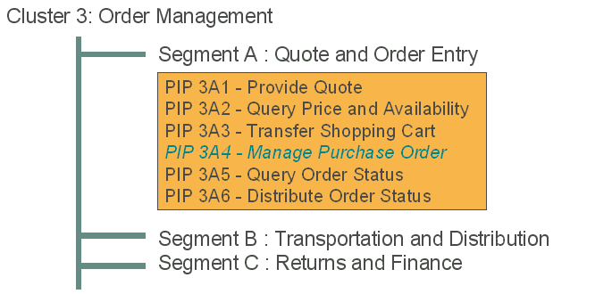
RosettaNet 3A4 PIP

Slide 85
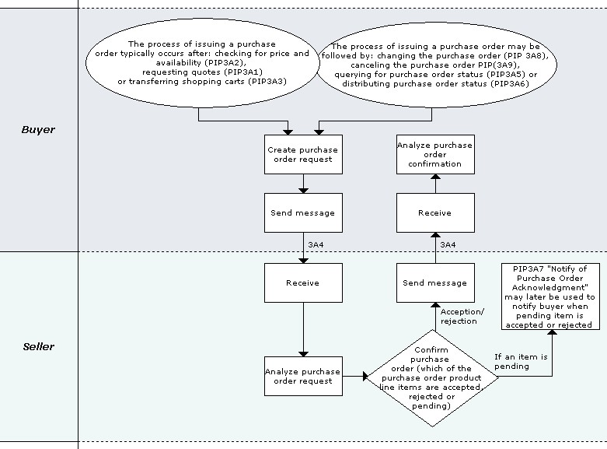
RosettaNet 3A4 PIP
RN 3A4

Slide 86
ebXML
上述 B2Bi 為固定交易伙伴間的交換標準
如果是不固定的伙伴呢：ebXML
聯合國推動的企業間整合標準
以XML為基礎
  延伸過去的EDI資料交換標準
動態的整合
  需要一個中心的文件格式庫 repository
  可能進行文件格式的轉換

